Slide 1
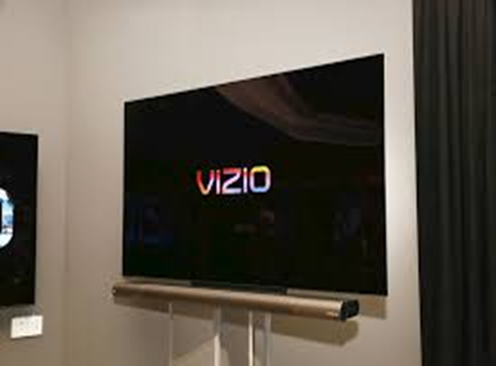
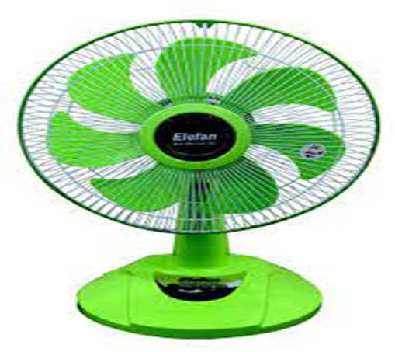
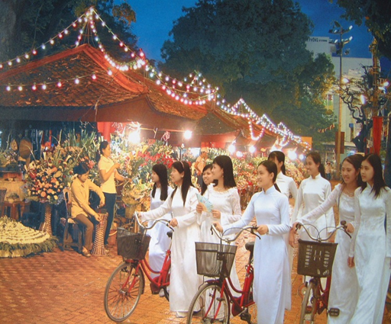
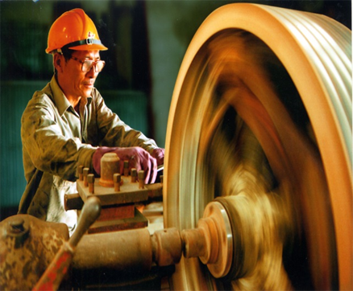
Điện năng là nguồn năng lượng cho các loại máy và thiết bị. Nhờ có điện năng, cuộc sống của con người thú vị hơn ,văn minh hơn

Slide 2
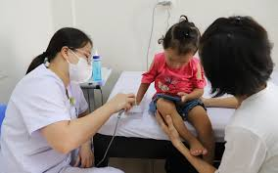
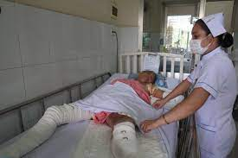
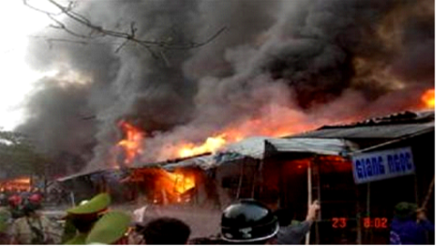
Sử dụng điện không tuân thủ các nguyên tắc an toàn sẽ gây ra những hậu quả gì?
Năm 2023 xảy ra 3.449 vụ sự cố chạm chập điện Tài sản thiệt hại sơ bộ ước tính hàng trăm tỉ đồng

Slide 3
CHƯƠNG III: KỸ THUẬT ĐIỆN
Tiết 27, BÀI 8 : AN TOÀN ĐIỆN
Mục tiêu bài học
1. Một số nguyên nhân xẩy ra tai nạn điện
2. Biện pháp an toàn điện

Slide 4
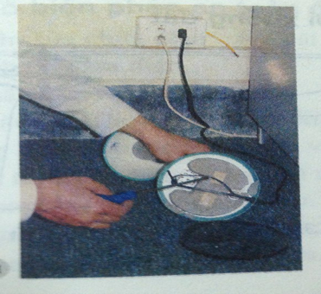
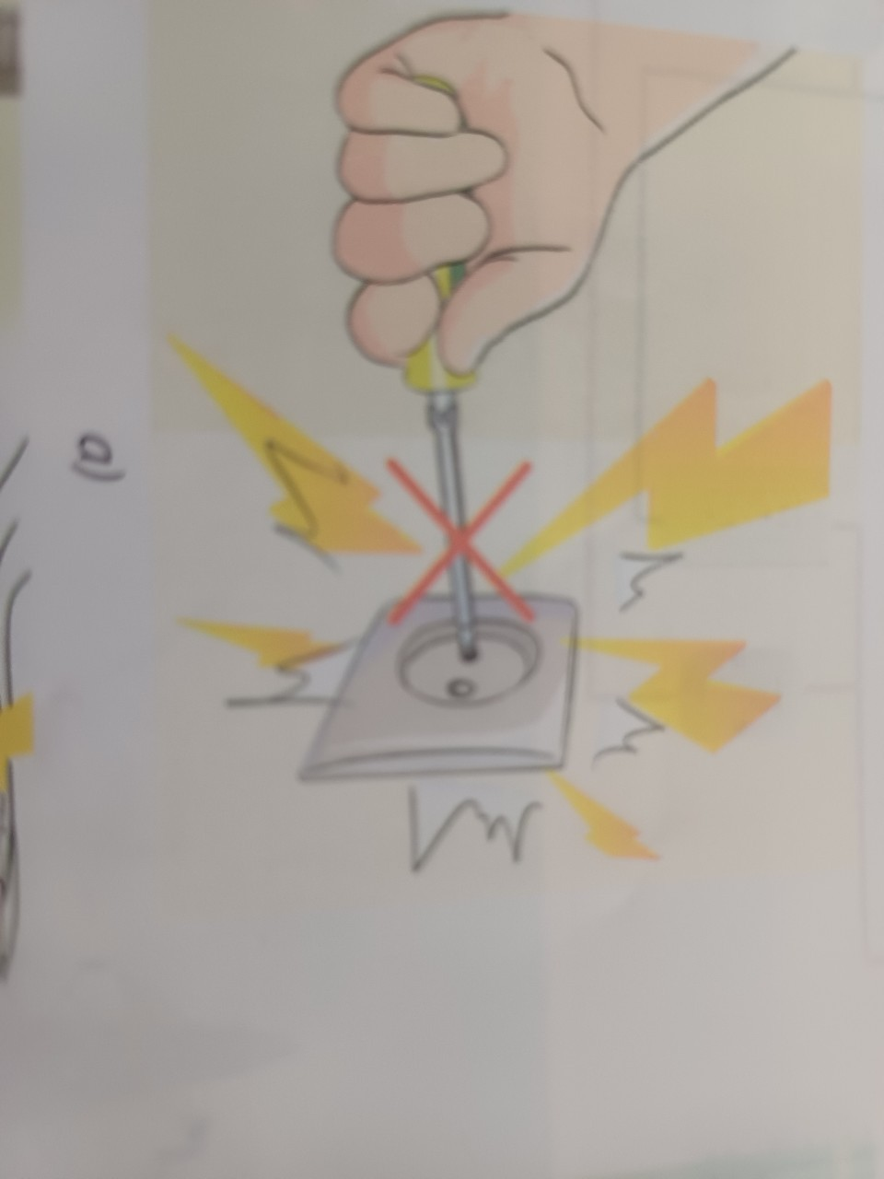
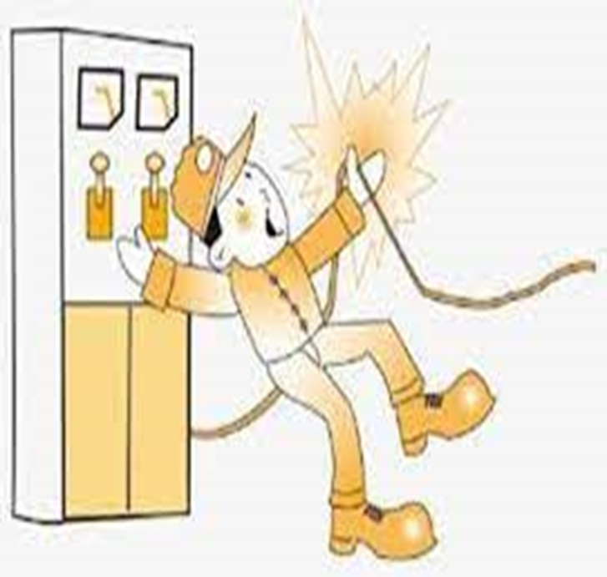
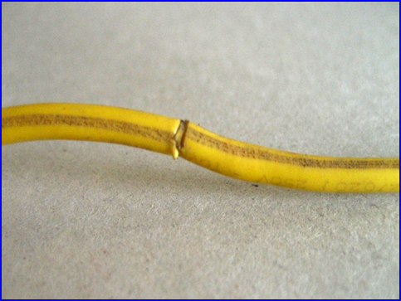
Quan sát Nhóm hình 8.2a, diễn tả các hành vi gây tai nạn điện

Slide 5
Nhóm tình huống 1
Các hành vi gây tai nạn điện
Sửa chữa điện không ngắt nguồn điện, không dùng dụng cụ hỗ trợ, tay trần chạm vào vật dẫn điện
Dùng vật dẫn điện chạm vào ổ điện
Chạm tay vào dây điện trần(dây bọc bị hở cách điện)

Slide 6
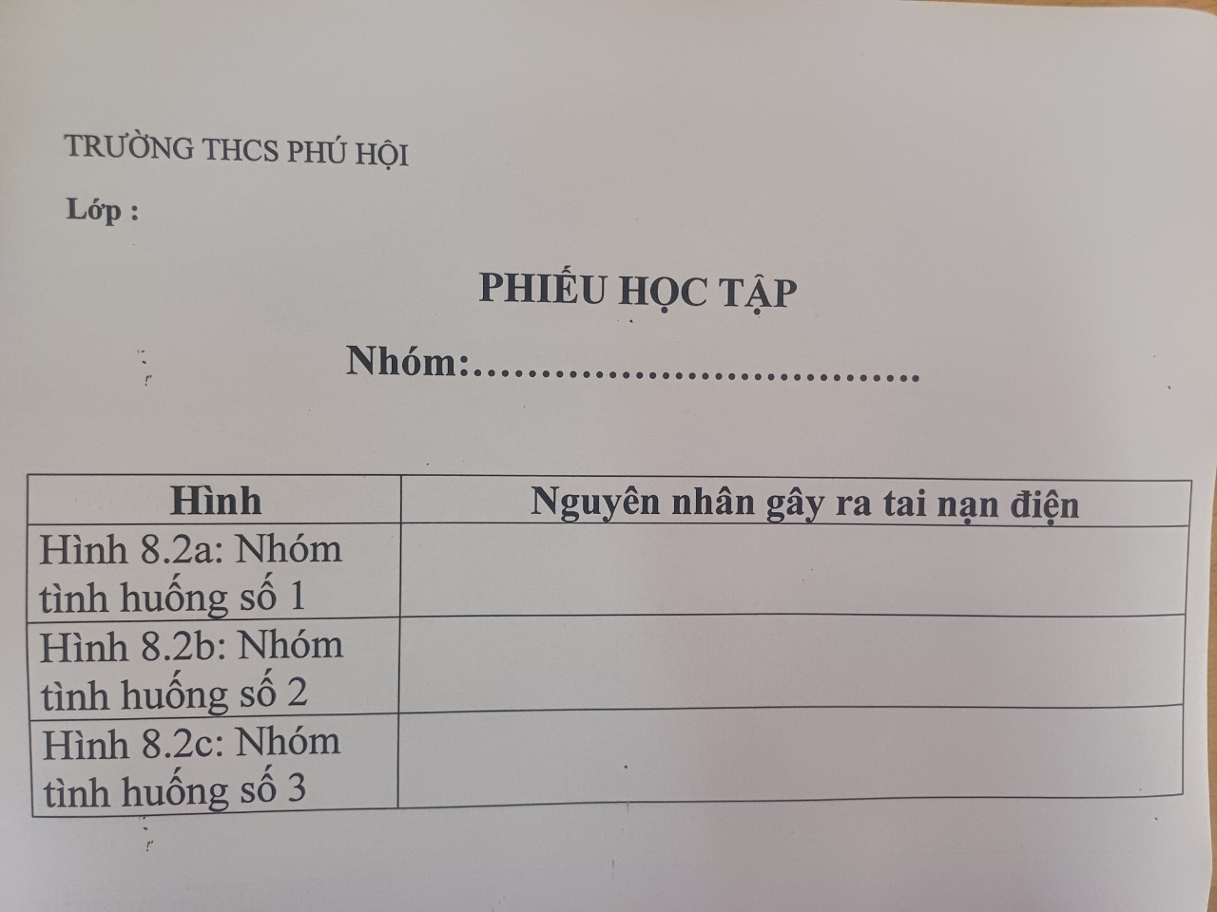
I. MỘT SỐ NGUYÊN NHÂN GÂY TAI NẠN ĐIỆN

Slide 7
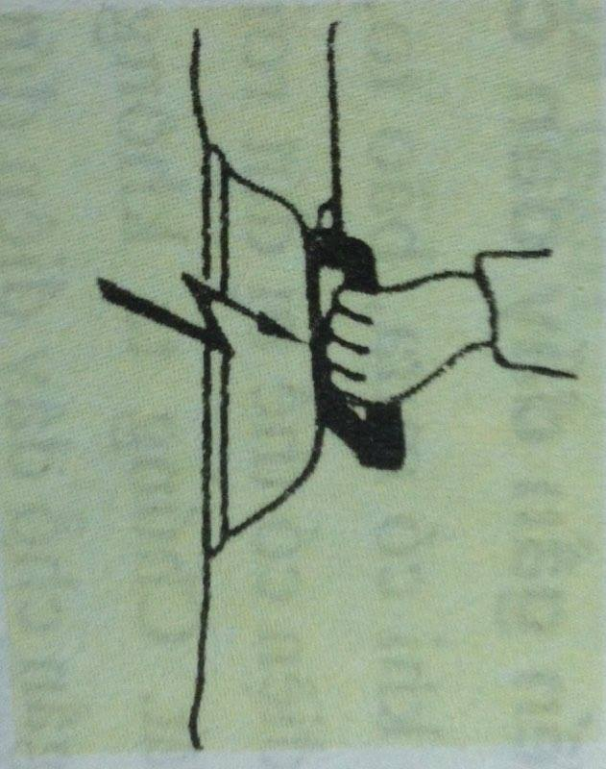
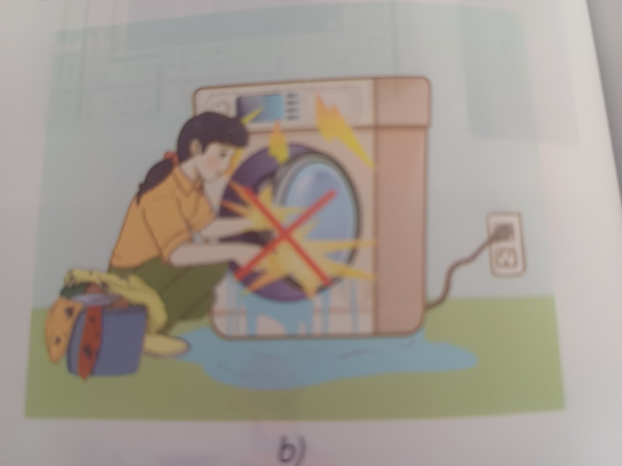
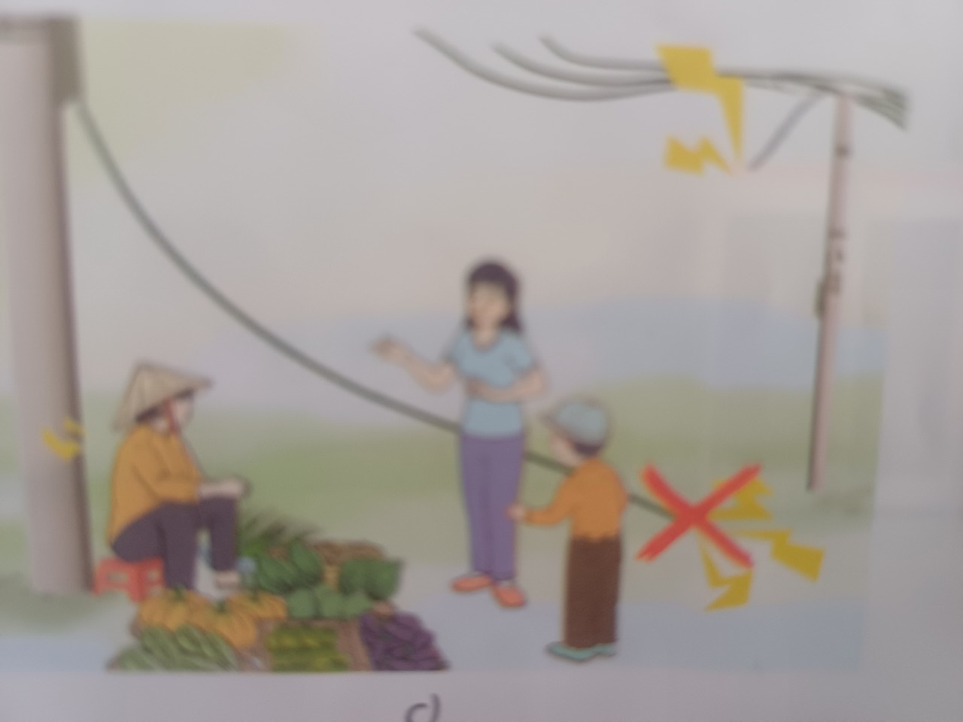
Quan sát Hình 8.2b, diễn tả các hành vi gây tai nạn điện

Slide 8
Nhóm tình huống 2
Các hành vi gây tai nạn điện
- Sử dụng các thiết bị bị rò rỉ điện ra vỏ
- Tiếp xúc gần với khu vực có dây dẫn điện đứt rơi xuống đất

Slide 9
I. MỘT SỐ NGUYÊN NHÂN GÂY TAI NẠN ĐIỆN

Slide 10
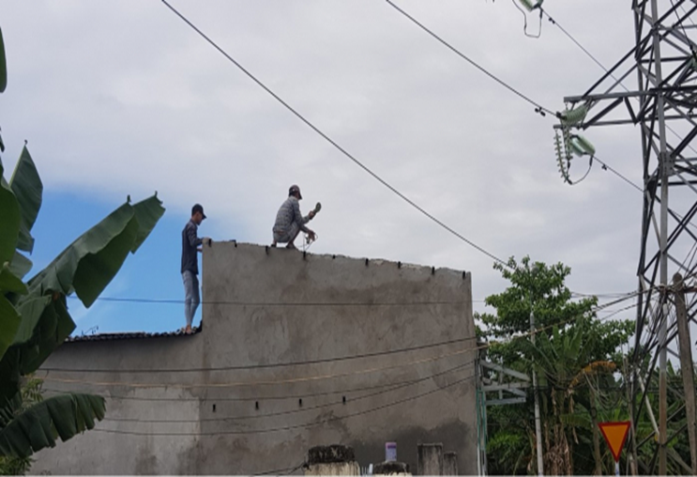
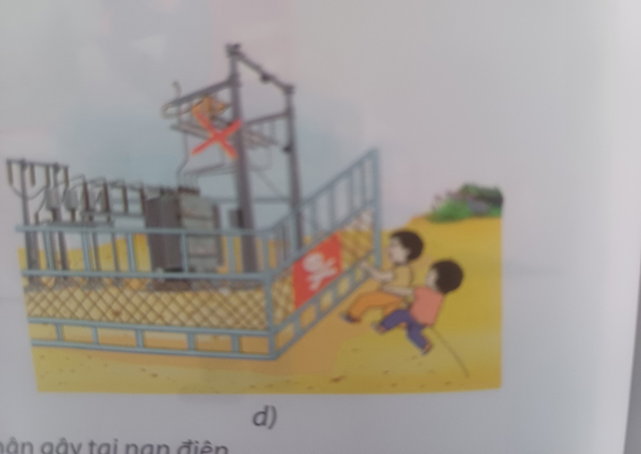
Quan sát Hình 8.2c, diễn tả các hành vi gây tai nạn điện
Lưới điện cao áp
Trạm biến áp

Slide 11
Các tình huống gây tai nạn điện
Nhóm tình huống 3
Vi phạm khoảng cách an toàn đối với lưới điện cao áp và trạm biến áp

Slide 12
I. MỘT SỐ NGUYÊN NHÂN GÂY TAI NẠN ĐIỆN

Slide 13
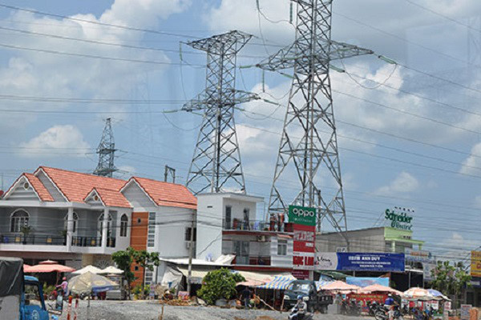
Lưới điện cao áp ( điện áp từ 1000V trở lên).

Slide 14
KHOẢNG CÁCH BẢO VỆ AN TOÀN LƯỚI ĐIỆN CAO ÁP.
Điện áp | Đến 22 kV |  | 35kV |  | 66 – 110 kV |  | 220kV |  |  | 500kV
Loại dây | Dây bọc | Dây trần | Dây bọc | Dây trần | Dây trần
Khoảng cách an toàn chiều rộng( m ) | 1 | 2 | 1,5 | 3 | 4 | 6 |  |  | 7
Điện áp | Đến 35kV |  | 66-110kV |  | 220kV |  |  | 500kV
Khoảng cách an toàn thẳng đứng ( m ) | 2 |  | 3 |  | 4 |  |  | 6
Nguồn: Nghị định 14/2014/NĐ-CP

Slide 15
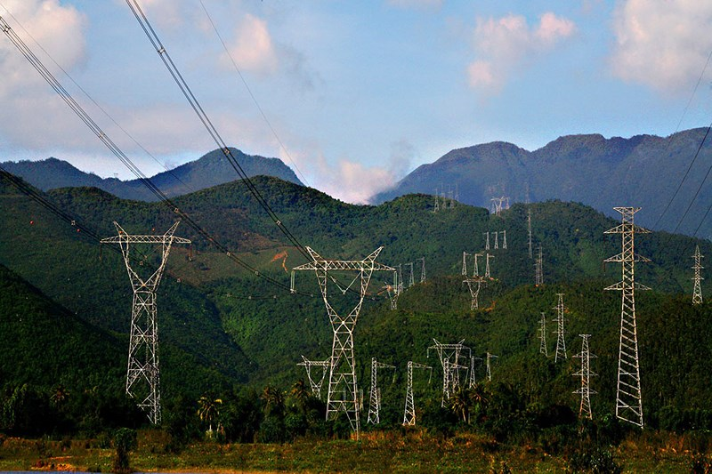
HỆ THỐNG TRUYỀN TẢI ĐIỆN 500KV
Ngày 27/5/1994, gần 1.500 km đường dây 500kv chính thức đóng điện, vận hành, đưa hệ thống điện hợp nhất trên toàn quốc.

Slide 16
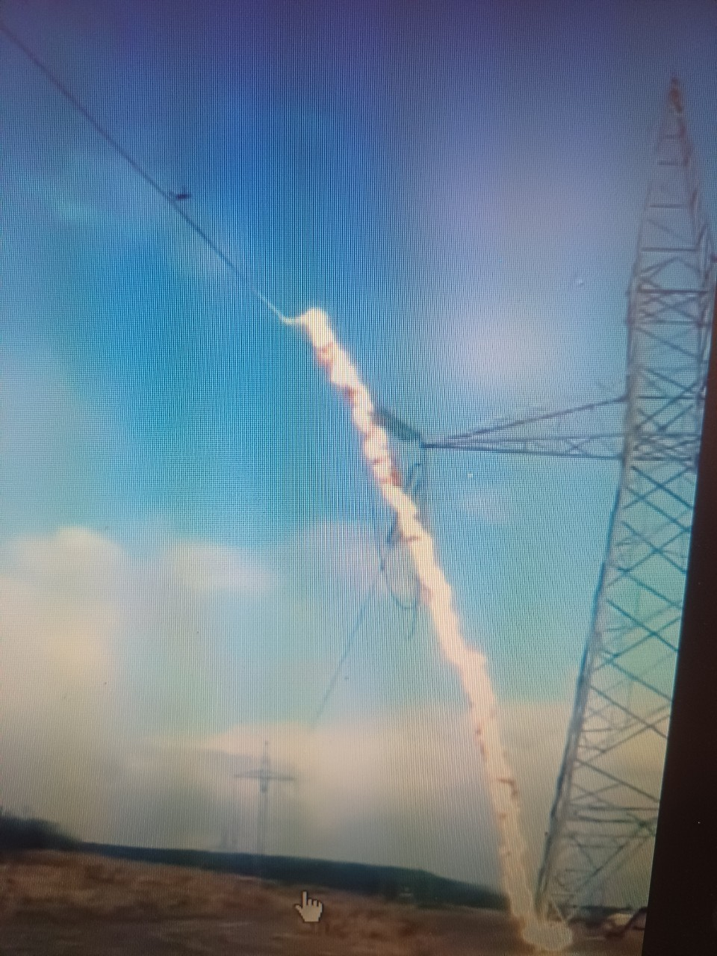
Nguồn điện cao thế rất nguy hiểm, khi người đến gần nguồn điện cao thế hơn khoảng cách an toàn cho phép thì có thể bị phóng điện. Hồ quang điện cao thế có năng lượng và nhiệt lượng rất cao, đốt cháy tức thời các bộ phận cơ thể gây chấn thương hoặc làm chết người.

Slide 17
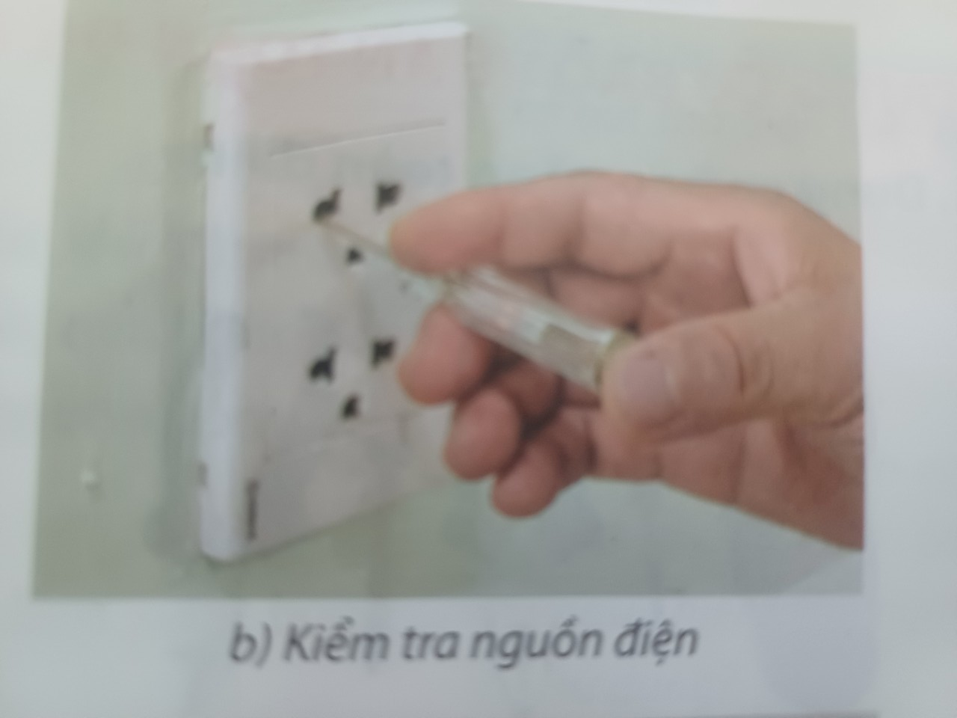
SAI
ĐÚNG

Slide 18
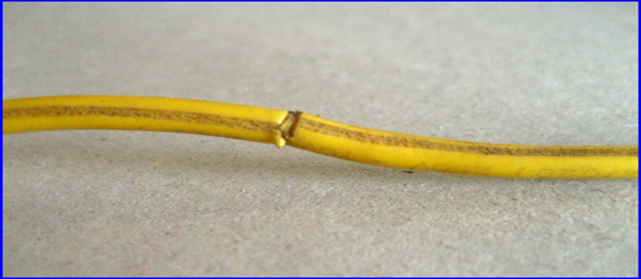
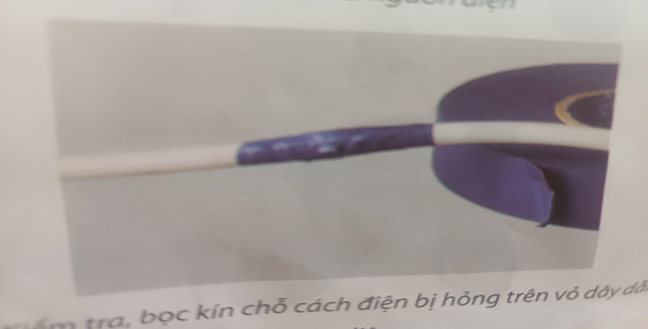
SAI
ĐÚNG

Slide 19
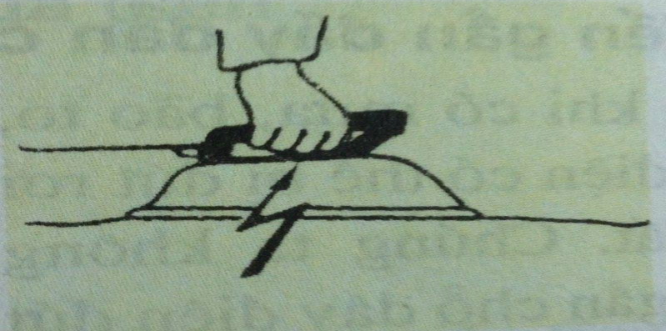
KHÔNG NÊN
NÊN

Slide 20
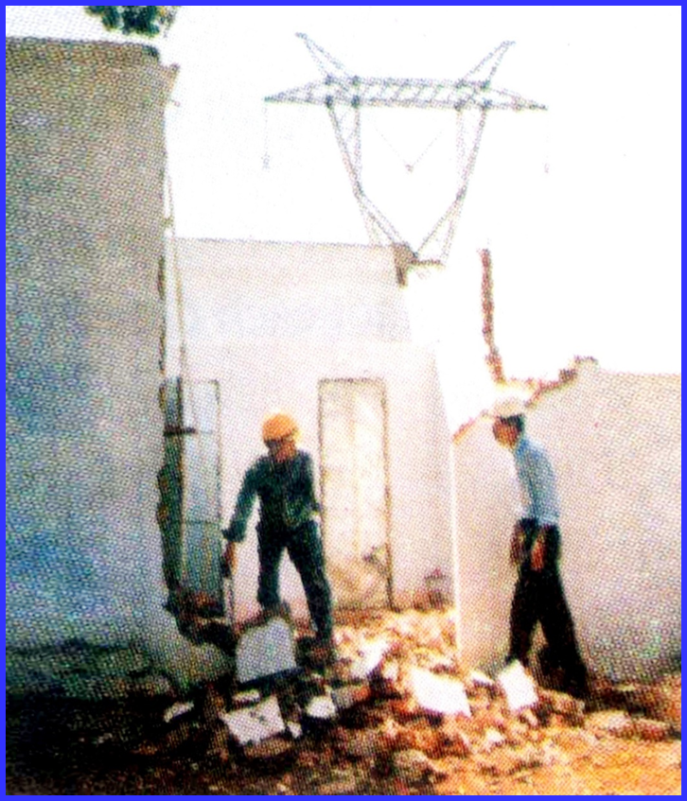
Tháo dỡ nhà vi phạm hành lang an toàn lưới điện cao áp

Slide 22
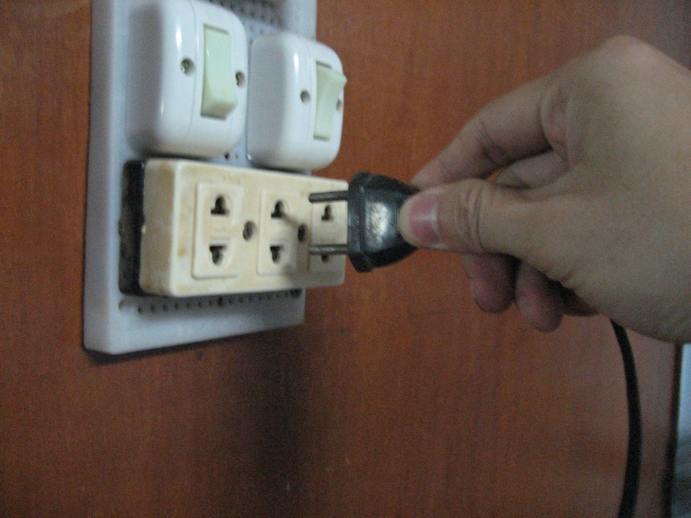
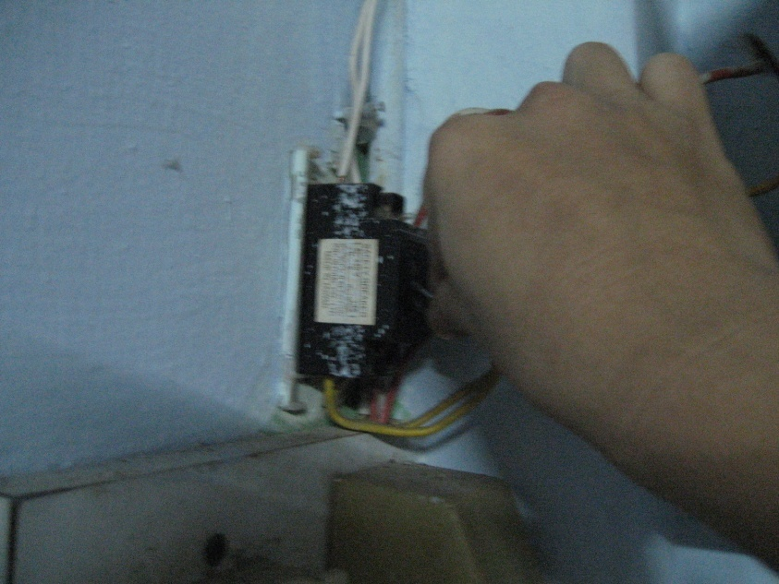
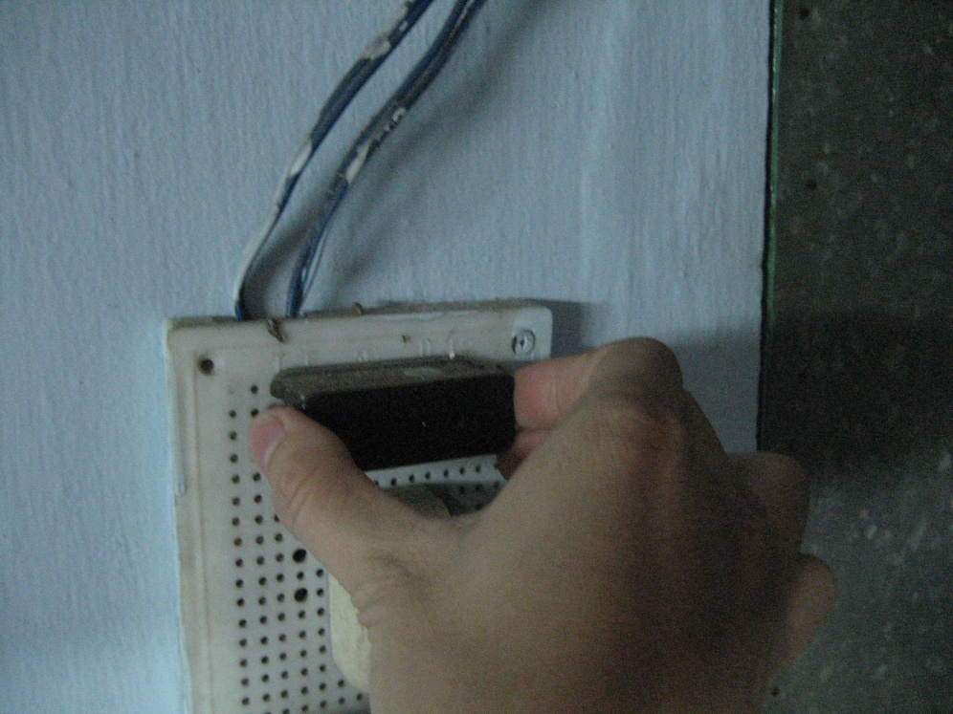
Những hành động này là gì và thực hiện khi nào?
→ Cắt nguồn điện trước khi sửa chữa điện

Slide 23
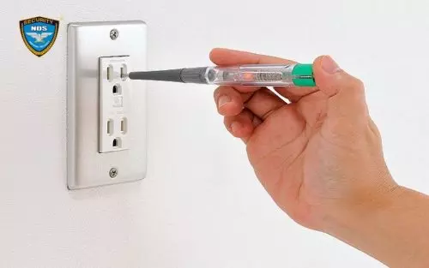
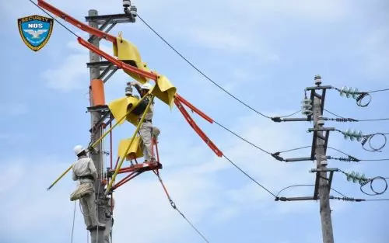
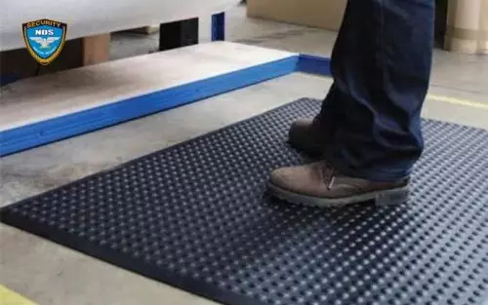
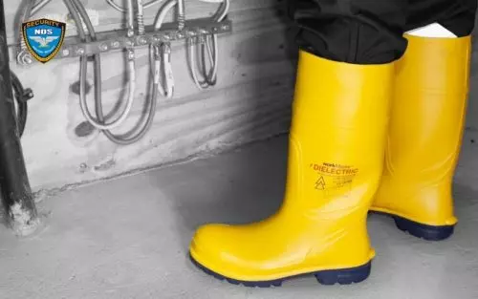
CÁC DỤNG CỤ BẢO VỆ AN TOÀN ĐIỆN
Sào điện cứu hộ
Thiết bị thử điện thông minh
Dụng cụ bảo hộ giày cách điện
Thảm cách điện

Slide 24
VỀ NHÀ
NHÓM 1,2,3: Tìm hiểu cấu tạo, nguyên lý làm việc của bút thử điện
NHÓM 4,5,6: Tìm hiểu cách sơ cứu nạn nhân khi bị điện giật
→ Báo cáo kết quả vào tiết sau

